Slide 1


Reforzar la Respuesta Nacional al VIH, Centrándose en Poblaciones Clave y alineándose a los objetivos internacionales
2025-2027

Slide 2

Organigrama
Celina Rosales
Gerente de Unidad de Programas LB
Celina Rosales
Gerente de Unidad de Programas LB
Maricela Herrera
Coordinadora Senior de Proyecto
Maricela Herrera
Coordinadora Senior de Proyecto
Jose Portillo Coordinador de Programa Prevencion
Kerlin Belloso Coordinador de Sociedad Civil y Derechos Humanos
Jose Portillo Coordinador de Programa Prevencion
Kerlin Belloso Coordinador de sociedad civil y derechos humanos
Abner Estrada Coordinador de innovacion y gestion del conocimiento
Laura Fernandez Coordinadora Cadena de Suministros
Luis Jimenez
Tecnico de IT
Xiomara Perez
Coordinadora Financiera
Abner Estrada Coordinador de innovación y gestión del conocimiento
Laura Fernandez Coordinadora Cadena de Suministros
Luis Jimenez
Tecnico de IT
Xiomara Pérez
Coordinadora Financiera
Nery Quezada
Analista
de datos
Kevin Gutiérrez Supervisor de Estrategias de Testeo
Erick Fuentes Supervisor de Estrategia en Línea
Alan Panameño Técnico en Prevención
Rafael Gonzáles Técnico Financiero
Ana Álvarez Técnica en Monitoreo y Evaluación
Katya Henriquez
Nery Quezada
Analista
de datos
Kevin Gutiérrez Supervisor de Estrategias de Testeo
Erick Fuentes Supervisor de Estrategia en Línea
Alan Panameño Técnico en Prevención
Rafael Gonzáles Técnico Financiero
Jaime Rosales Técnico en Sociedad Civil y Derechos Humanos
Ana Álvarez -Técnica en Monitoreo y Evaluación
José López Técnico en Prevención
Jaime Rosales Técnico en Sociedad Civil y Derechos Humanos
Katya Henriquez Oficial de compras
Norma Amaya Asistente Administrativo Logístico
José Reyes
Vigilancia
José López Técnico en Prevención
Norma Amaya Asistente Administrativo Logístico
José Reyes
Vigilancia
Daniela Leiva Técnico Financiero
Saul Barrera Técnico en Monitoreo y Evaluación
Sara Raquel Quintanilla
Daniela Leiva Técnico Financiero
Saul Barrera -Técnico en Monitoreo y Evaluación
Sara Raquel Quintanilla Oficial
de compras
José Ulloa
Vigilancia
Sandra Soriano Laboratorista Clínica
Sergio Miranda Educador de Unidades Móviles
Josué Velásquez Community Manager en prevención
José Ulloa
Vigilancia
Jesús Henríquez Laboratorista Clínico
José Orellana Educador de Unidades Móviles
Francisco Hernadez Community Manager en prevención
Raul Burgos Laboratorista Clínico
Josué Ramos Educador de Unidades Móviles
Melissa Pichinte Diseñadora Multimedia

Slide 3







SLV-H-PLAN
MONITOREO ESTRATEGICO

Slide 4













Slide 5

Servicios Diferenciados de Diagnostico y de Prevención de VIH
Prevención Combina
Consejería Basada en el disminución de Riesgo
Zona con más carga de la enfermedad y con difícil acceso a un diagnostico convencional
Estrategia Digital Socios y Match
Notificación Asistida de Contactos y Pareja NAC/NAP​

Slide 6


Cadena de
Suministros
¿En cuanto al alza de los precios de los productos vs lo presupuestado, cual ha sido la estrategia para implementar para cumplir con las metas?
Estudios de Mercado
Umbrales de Compra
Contratos a Largo Plazo
Compras por volúmenes
Contratos a Largo Plazo
Diversificación de proveedores
Monitoreo Continuo del Mercado
Gestión de compra
WAMBO
Optimización de Tiempos de gestión

Slide 7


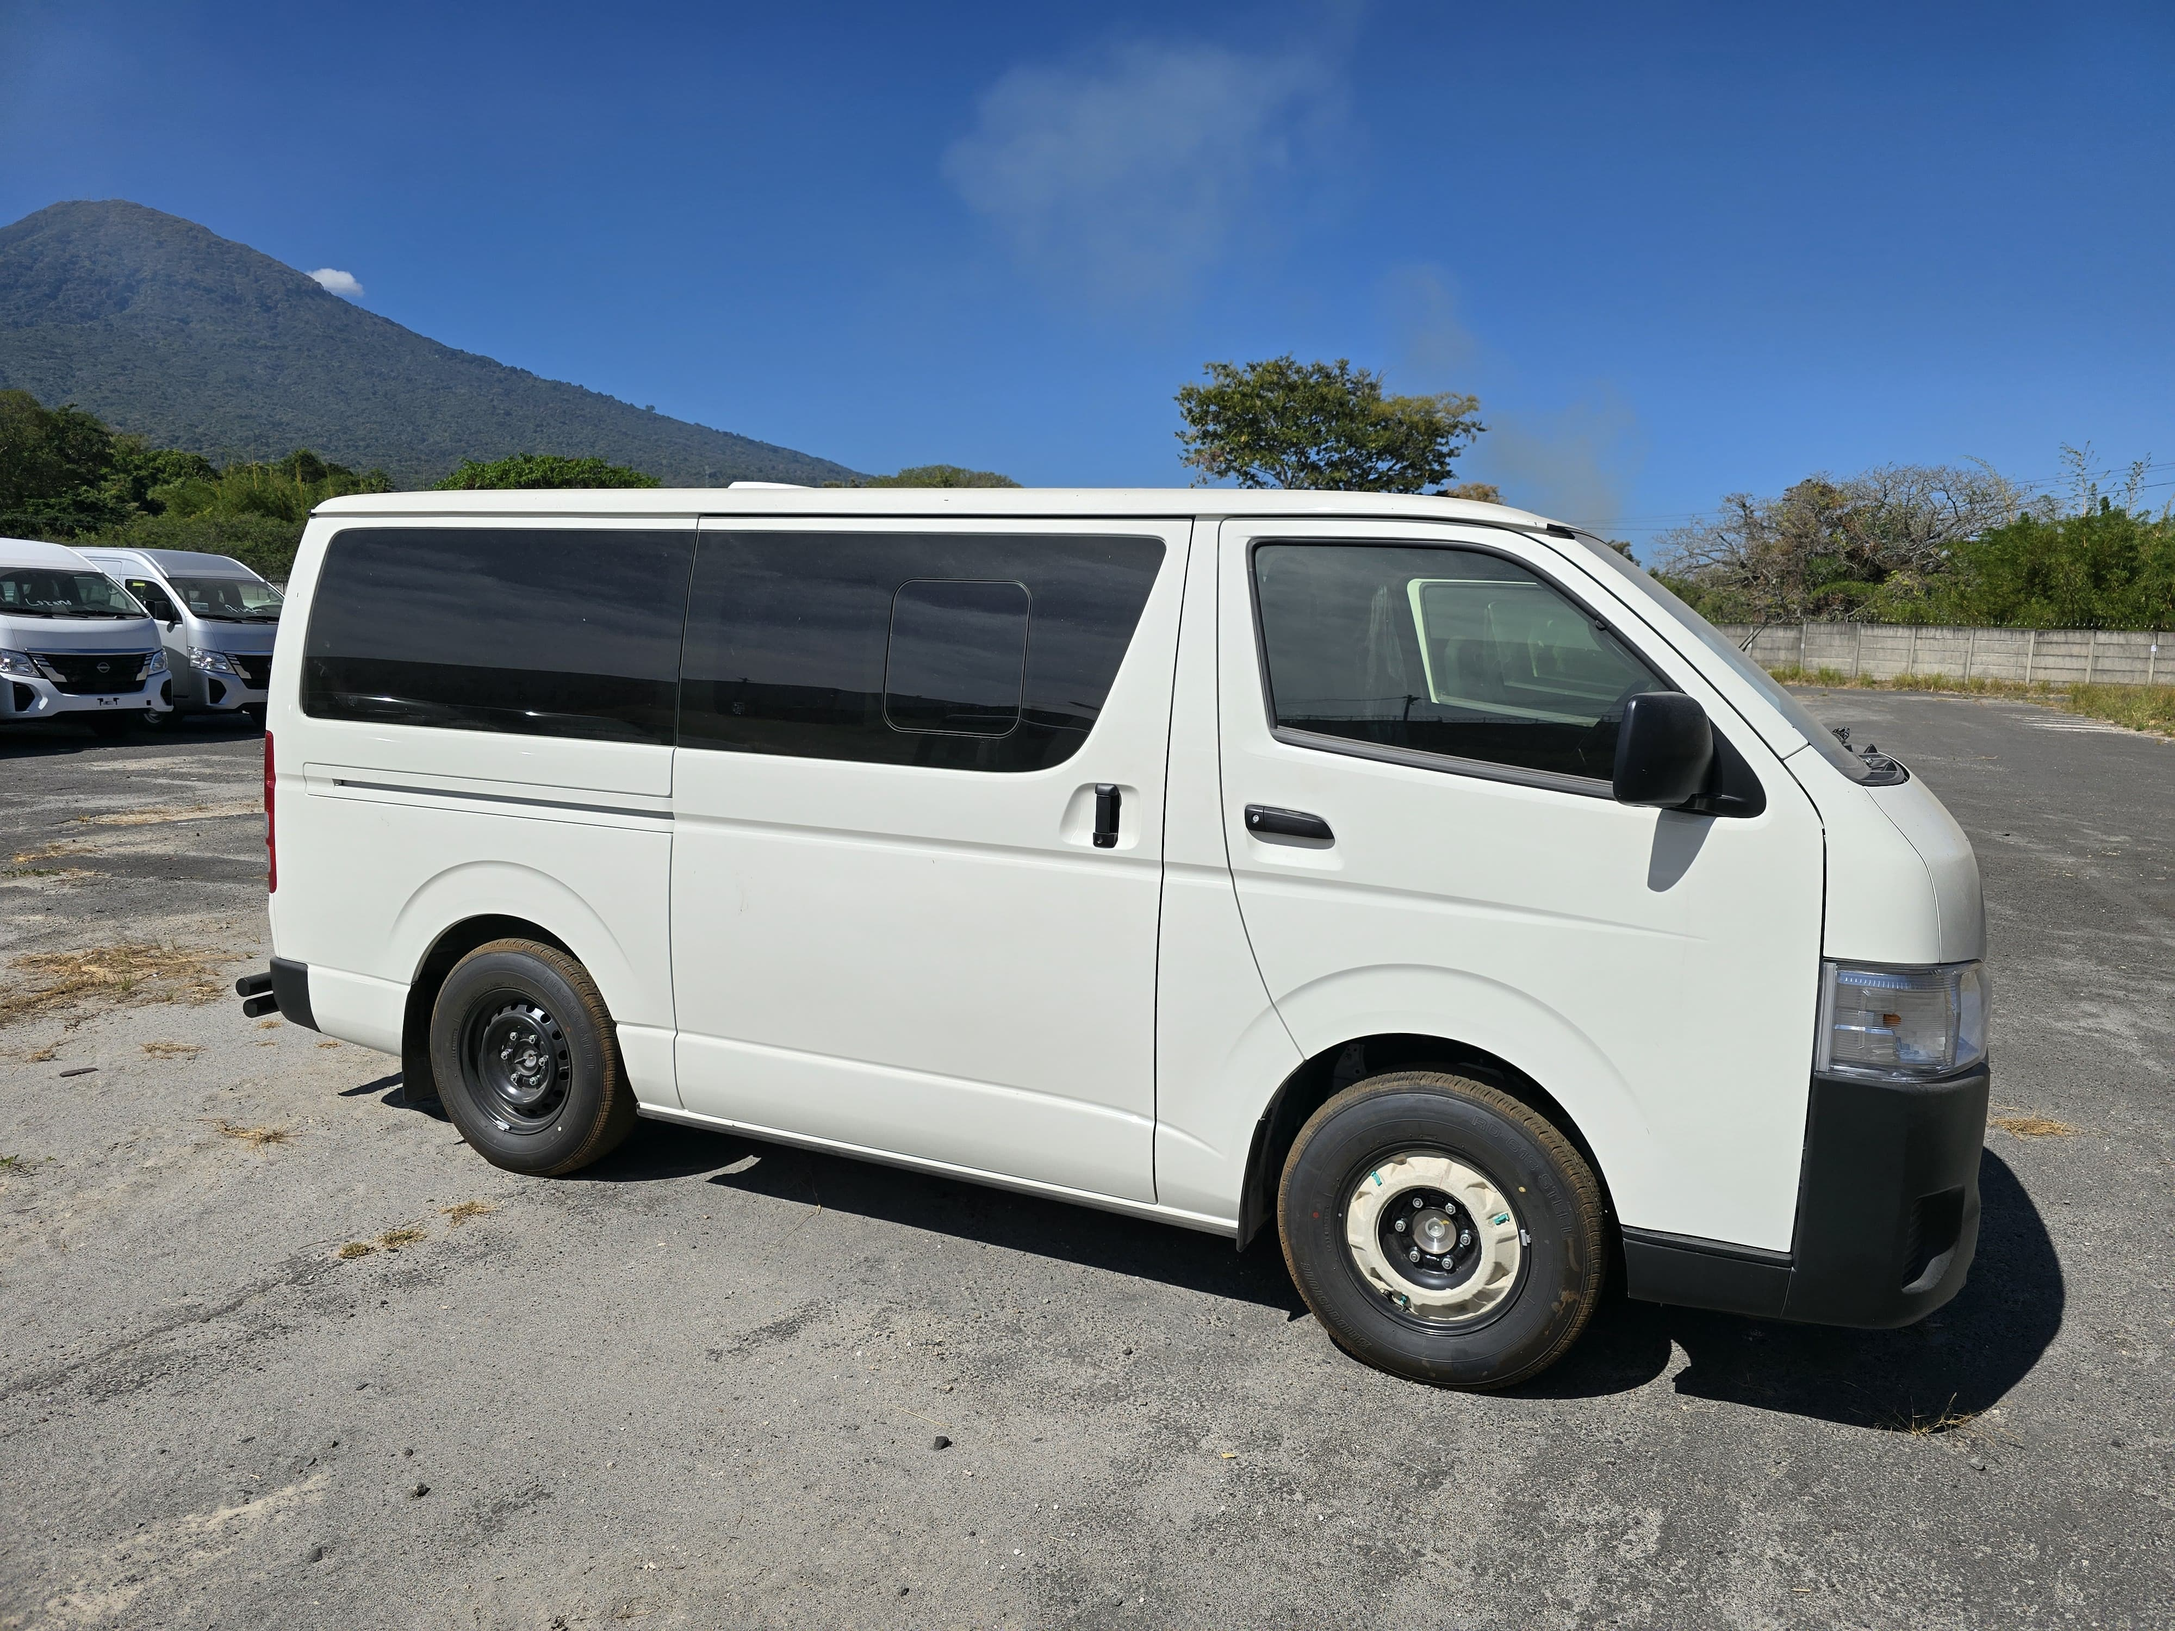
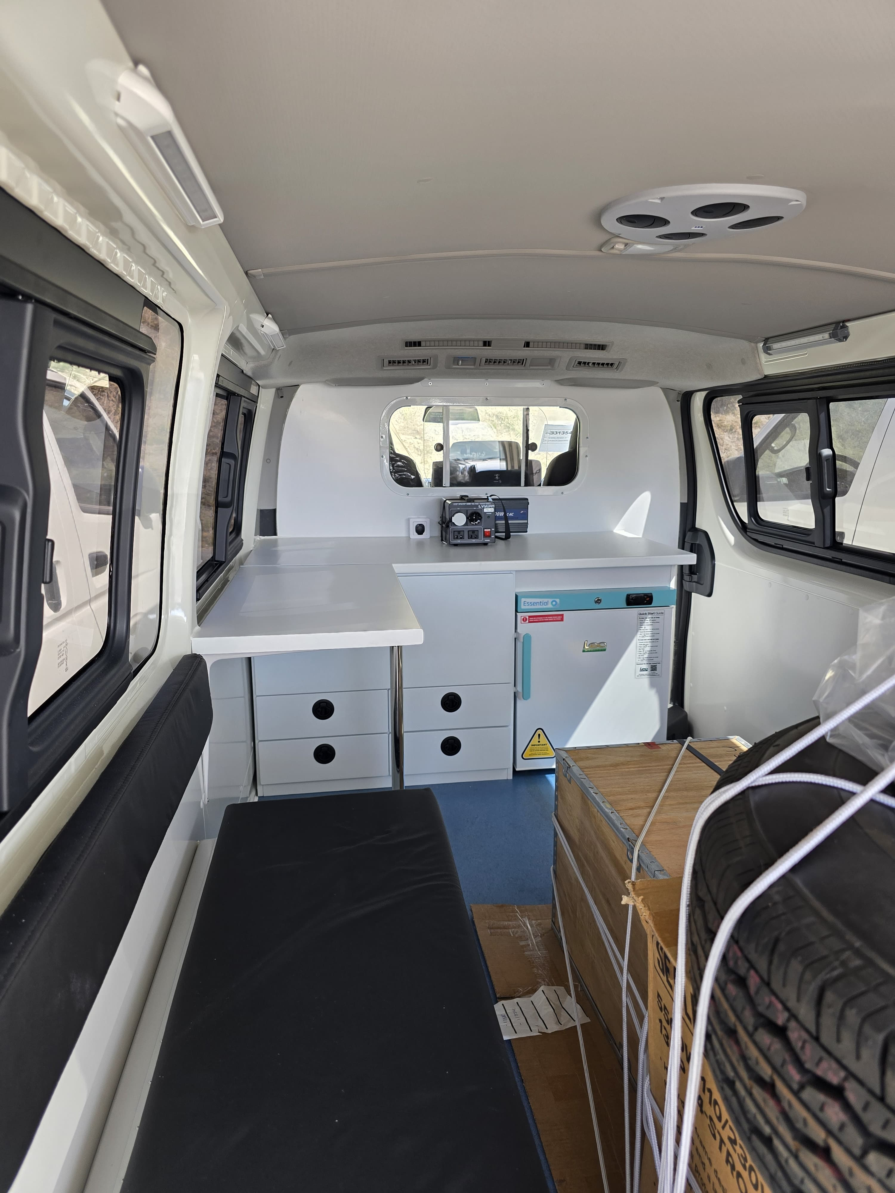
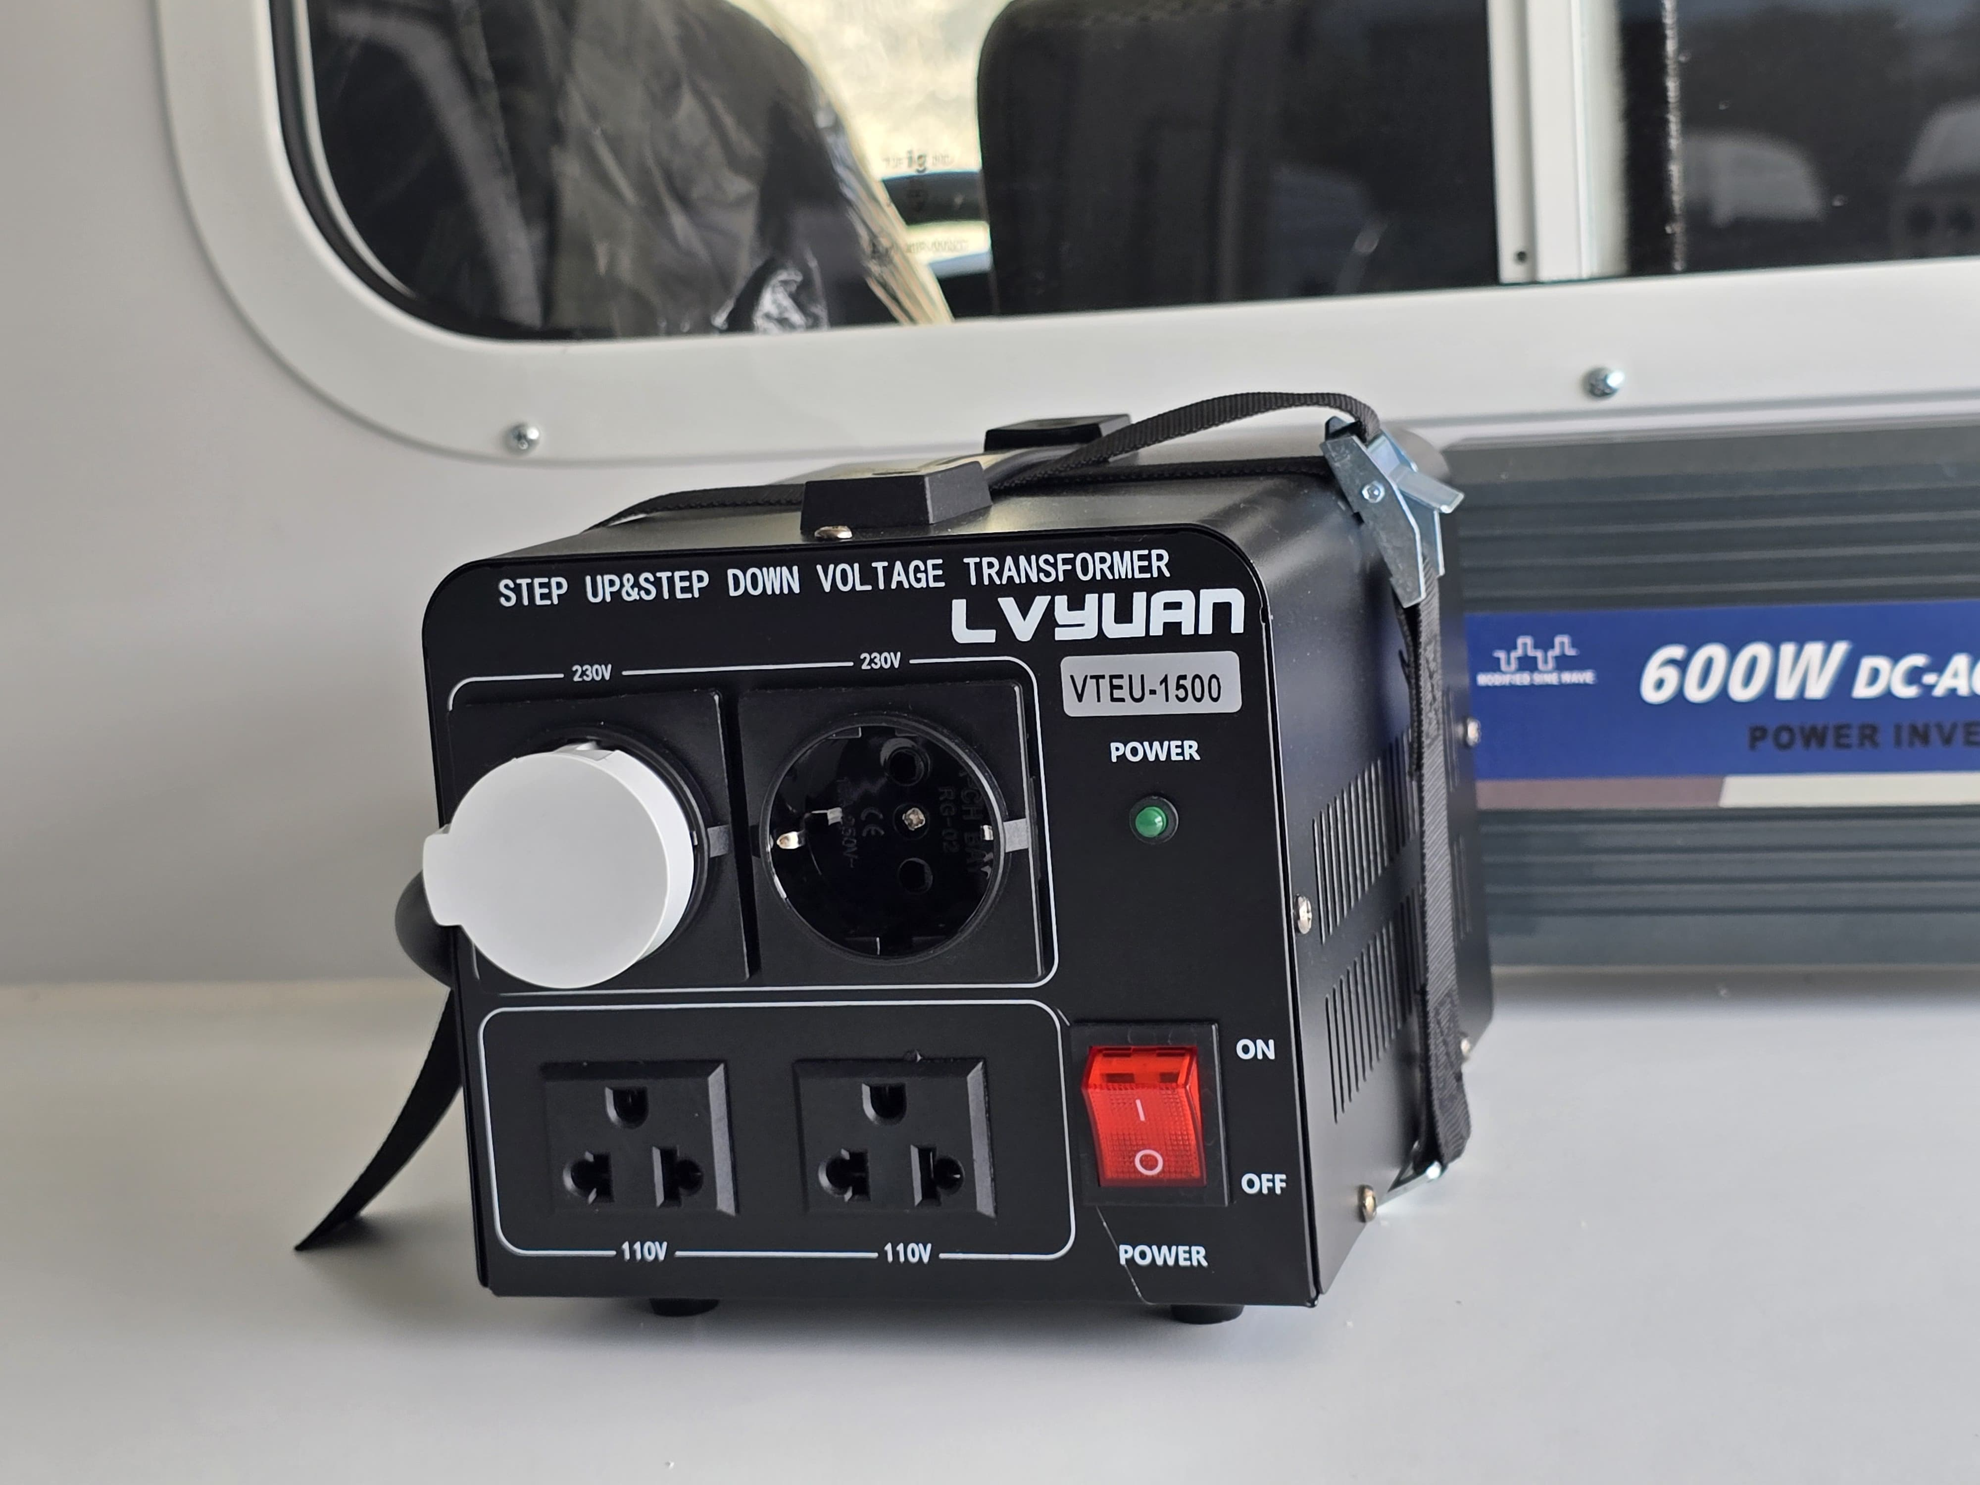
¿Cuál es la situación en el uso de las móviles por parte de los Subreceptores?
Eficiencias
Proceso de Importancióm
Desaduanaje
Preparación
Taller
Distribuidor
Matricula y
Plcas en VMT
Recepción
Gestión de Compra
Toyota Gibraltar a traves de GH

Slide 8




¿En el proceso de compras, cuales dificultades además del aumento de precios han enfrentado?
Proveedores unicos en el pais.
Depedencia de productos importados y falta de stock.
Falta de consideración de tiempos en las ofertas de los proveedores.
Limitaciones por especificaciones tecnicas de productos especializados.

Slide 9



​Qué información proveen para el SUMEVE y como se garantiza la calidad del dato Colocar el comentario del marco de desempeño sobre que la información para el PUDR de 2025 2026 y 2027 solo será SUMEVE
  Procedimientos Operativos Estandarizados
  Sistemas de Comunicacion para la digitación de casos
  Seguimiento a la cascada del continuo de la Atención.
  Control de calidad de datos MINSAL
  Reuniones Bimensuales con MINSAL
DESAFIOS
  Medida de gestión de FM. Transición de la digitación a los socios implementadores.
  Eliminación de información relacionada a identidad de genero y orientación sexual.
  Brecha en la vigilancia y notificación del indicador de Referencia Efectiva.
  Fortalecimiento de personal de socios implementadores

Slide 10
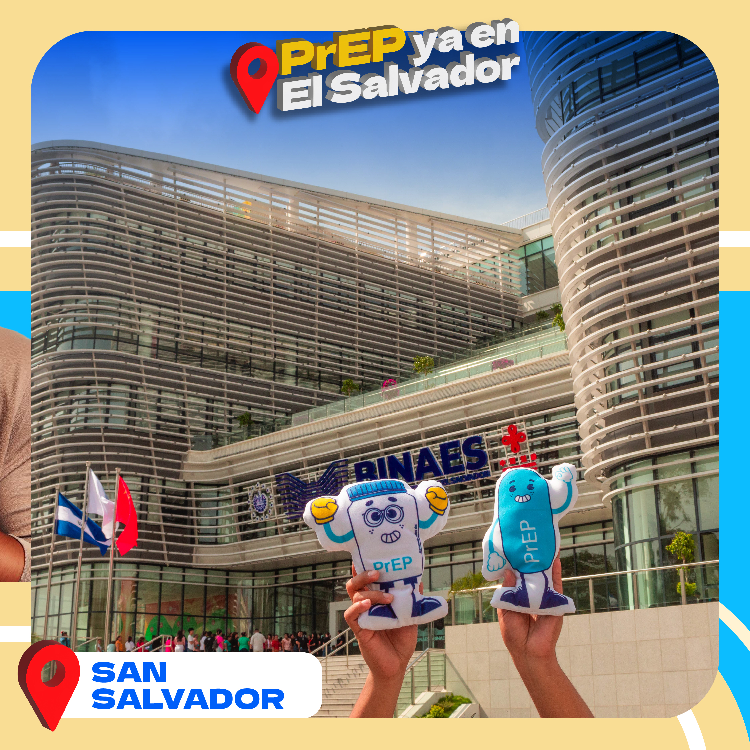
Qué acciones han realizado para participar activamente en la creación de demanda de PrEP entre las PC
  Campañas digitales con Match Con Tu Salud
  Indicador “domestico“
  Oportunidades generadas por la suspension de servicios
  Flujos de atención y referencia con MINSAL
  Registro de formularios y sistematización de demanda a PreP

Slide 11
¿Qué dificultades han encontrado para la implementación de las estrategias de este proyecto y cuales identifican a corto y mediano plazo?
  Centralización de los establecimientos de confirmación de VIH
  Personal acreditado por la confirmación de pruebas de VIH y Sifilis
  Barreras operativas en el trabajo de campo
Gestión para la capacidades en el diagnostico
Optimizacion de los tiempos de referencia y confirmación
Mejora en la logística de intervención en campo
Descentralización progresiva del diagnostico de VIH/Sifilis
Permanencia de espacios de intervención

Slide 12


¿Cómo RP cuáles son los grandes retos que identifican para esta nueva subvención?
  Transformaciones en la dinámica de las poblaciones
  Disposición de las instituciones garantes y percepción social
  Limitaciones de los socios implementadores para adaptarse a las exigencias de la respuesta nacional al VIH
  Cierres de espacios públicos y restricciones en la captación de poblaciones clave

Slide 13

¿Cuáles son los problemas más frecuentes que se identifican en el trabajo de campo?
Migración y desplazamiento forzado de las poblaciones clave
Restricciones en el acceso a espacios de intervención, cierres de lugares como spas, nigth club, saunas, etc.
Estigmatización y barreras en la atención

Slide 14


